Slide 1
定量数据的统计描述
广州医科大学 公共卫生学院
阮红莲（B2-513）

Slide 2
例2-1 某地用随机抽样方法检查了140名成年男子红细胞计数，结果如表2-1所示。
表2-1 某地140名成年男性红细胞数(×10¹²/L)
4.76 | 5.26 | 5.61 | 5.95 | 4.46 | 4.57 | 4.31 | 5.18
4.92 | 4.27 | 4.77 | 4.88 | 5.00 | 4.73 | 4.47 | 5.34
4.70 | 4.81 | 4.93 | 5.04 | 4.40 | 5.27 | 4.63 | 5.50
5.24 | 4.97 | 4.71 | 4.44 | 4.94 | 5.05 | 4.78 | 3.82
4.63 | …… | 5.02 | 4.76
讨论：如何有效地组织、整理和表达数据的信息？
Notes:
˙表2-1的140个数据，无论多认真审视，也说不清这些男性红细胞数的情况怎样、特征如何

Slide 3
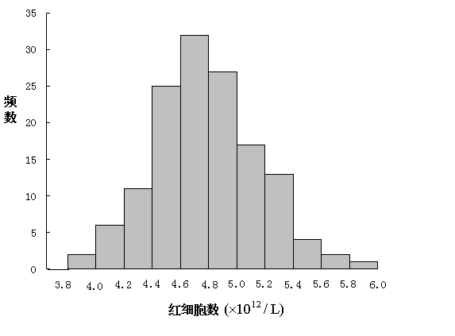
表2-2 某地140名正常男子红细胞数的频数表
红细胞数 | 频 数 | 频 率(%) | 累计频数 | 累计频率(%)
3.80～ | 2 | 1.4 | 2 | 1.4
4.00～ | 6 | 4.3 | 8 | 5.7
4.20～ | 11 | 7.9 | 19 | 13.6
4.40～ | 25 | 17.9 | 44 | 31.5
4.60～ | 32 | 22.9 | 76 | 54.4
4.80～ | 27 | 19.3 | 103 | 73.7
5.00～ | 17 | 12.1 | 120 | 85.8
5.20～ | 13 | 9.3 | 133 | 95.1
5.40～ | 4 | 2.9 | 137 | 98.0
5.60～ | 2 | 1.4 | 139 | 99.4
5.80～ 6.00 | 1 | 0.7 | 140 | 100.0
合计 | 140 | － | － | 100.0

Slide 4
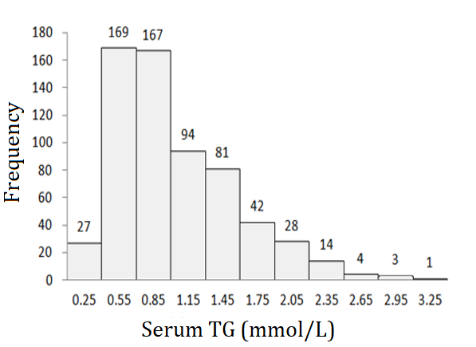
表1 2007—2010年某院住院患者的年龄与总费用分析
年份 | 例数 | 年龄 | 总费用（元）
 |  |  | M（P25-P75）
2007 | 462 |  | 9564.37（4708.67-21324.93）
2008 | 499 |  | 9831.61（4641.24-21637.69）
2009 | 722 |  | 7742.91（3264.78-19834.59）
2010 | 748 |  | 8402.44（3801.40-22588.88）
图1 630名正常女性血清甘油三酯含量(mmol/L) 的分布

Slide 5
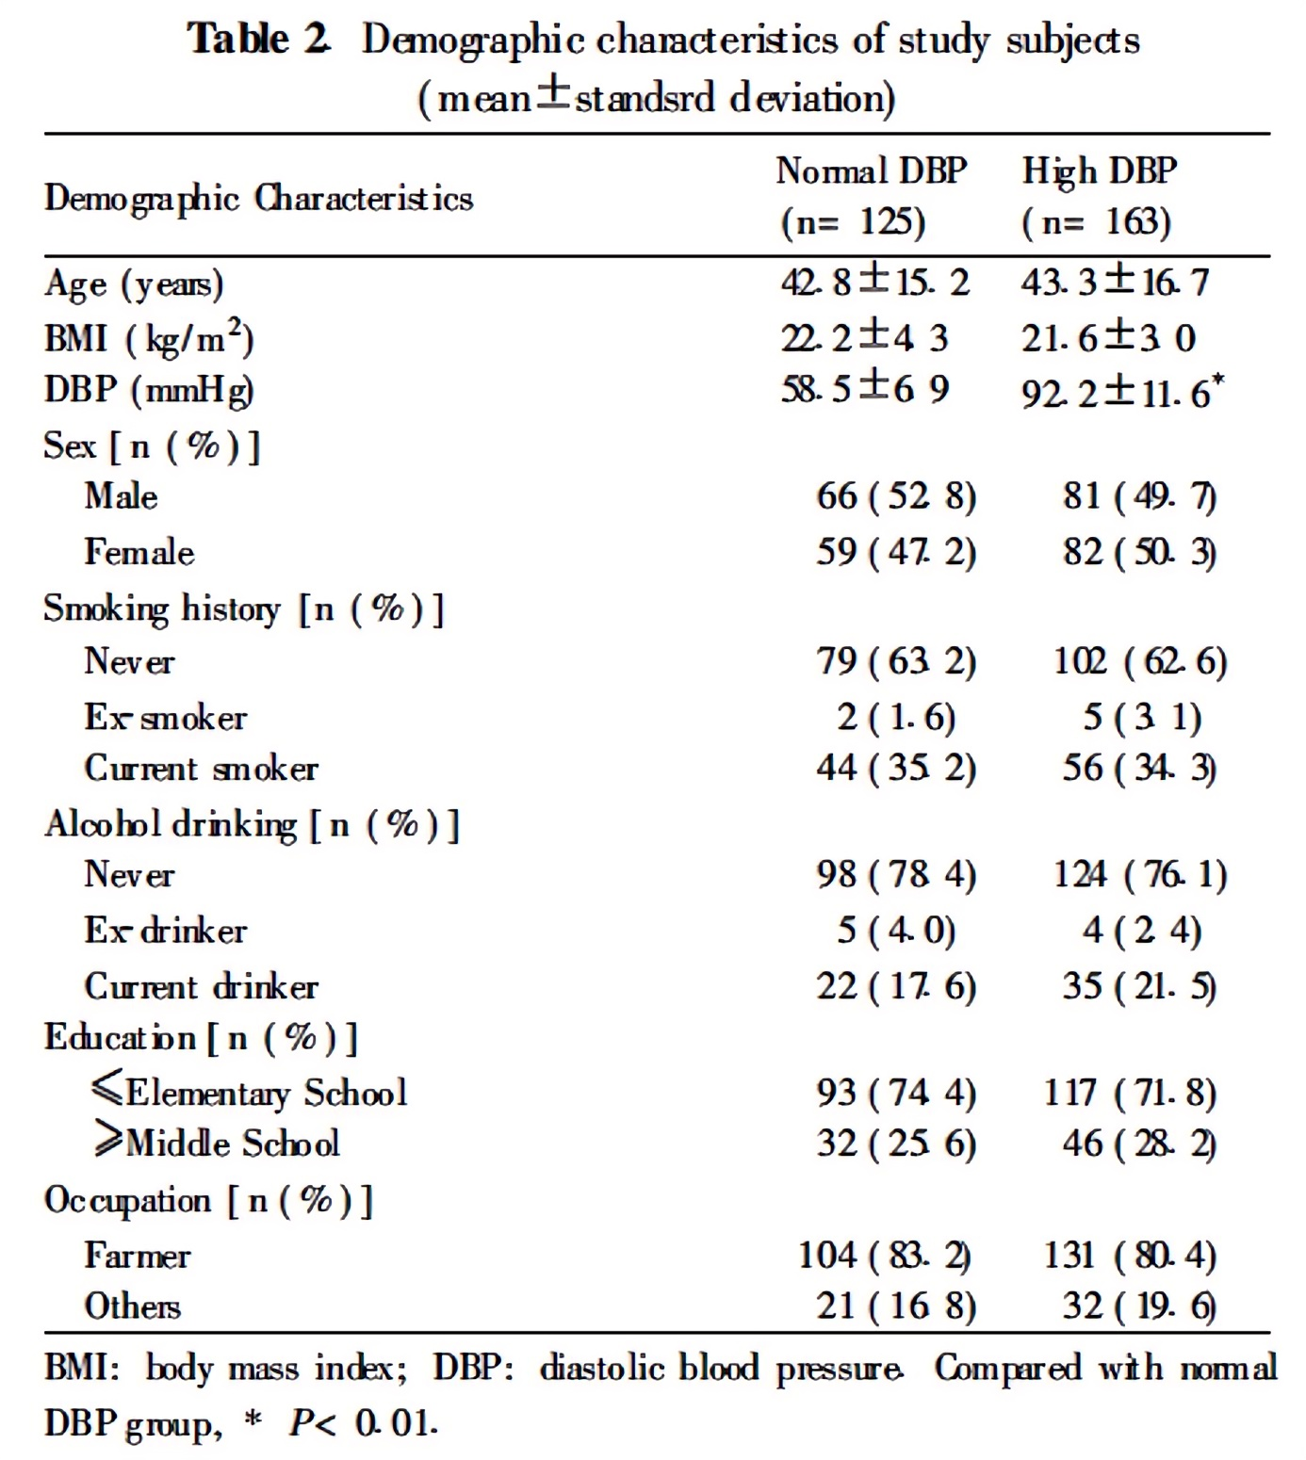
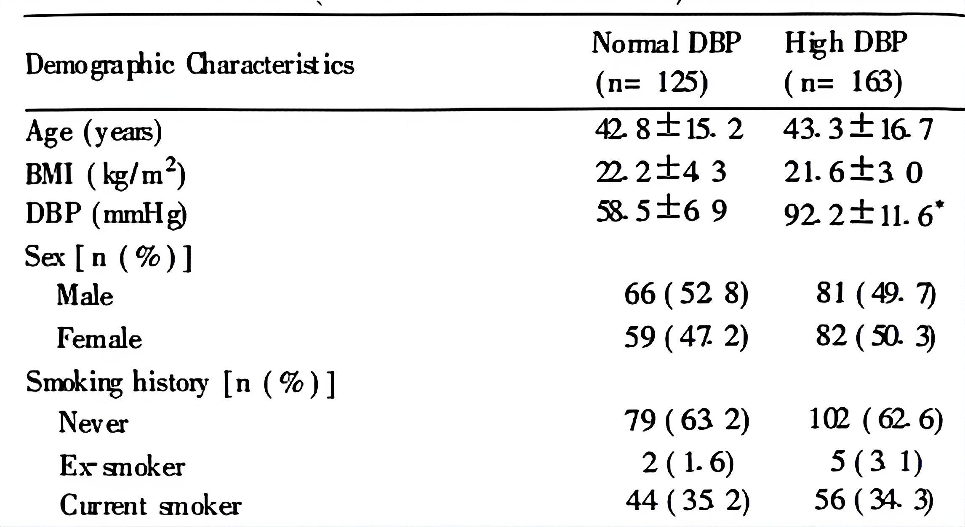

Slide 6
主要内容
01
频数表与直方图
02
集中趋势的指标
03
离散趋势的指标

Slide 7
第一节 频数分布
由实验或观察等各种方式得到的原始定量数据，观察例数较多，可以对数据进行分组，然后制作频数表或绘制直方图，用以显示数据的分布规律。

Slide 8
一、频数表(frequency table)
频数（frequency）：变量值出现的次数，即例数；
频数表也称频数分布表，同时列出观察指标的可能取值区间及其在各区间内出现的频数。

Slide 9
表2-1 某地140名成年男性红细胞数(×10¹²/L)
4.76 | 5.26 | 5.61 | 5.95 | 4.46 | 4.57 | 4.31 | 5.18
4.92 | 4.27 | 4.77 | 4.88 | 5.00 | 4.73 | 4.47 | 5.34
4.70 | 4.81 | 4.93 | 5.04 | 4.40 | 5.27 | 4.63 | 5.50
5.24 | 4.97 | 4.71 | 4.44 | 4.94 | 5.05 | 4.78 | 3.82
4.63 | …… | 5.02 | 4.76

Slide 10
频数表的制作步骤：
1.确定组数
通常选择在8～15之间
2.确定组距
常用全距的1/10取整作为组距，等距
每个组段的起点称组下限，终点称组上限。
第1组段包括最小值，最后1组包括最大值。
组段写为上限开口型，最末一组段同时写出其下限和上限。
3.确定组限
4.确定频数
将原始数据采用划记法或计算机汇总，得到各个组段的观察例数（频数），列成频数表。

Slide 11
表2-2 某地140名正常男子红细胞数的频数表
红细胞数 | 频 数 | 频 率(%) | 累计频数 | 累计频率(%)
3.80～ | 2 | 1.4 | 2 | 1.4
4.00～ | 6 | 4.3 | 8 | 5.7
4.20～ | 11 | 7.9 | 19 | 13.6
4.40～ | 25 | 17.9 | 44 | 31.5
4.60～ | 32 | 22.9 | 76 | 54.4
4.80～ | 27 | 19.3 | 103 | 73.7
5.00～ | 17 | 12.1 | 120 | 85.8
5.20～ | 13 | 9.3 | 133 | 95.1
5.40～ | 4 | 2.9 | 137 | 98.0
5.60～ | 2 | 1.4 | 139 | 99.4
5.80～ 6.00 | 1 | 0.7 | 140 | 100.0
合计 | 140 | － | － | 100.0

Slide 12
从频数表可看出有两个重要的特征：
① 集中趋势（central tendency）：
多数数据向中间集中
② 离散趋势(tendency of dispersion)：
少数数据向两端分散

Slide 13
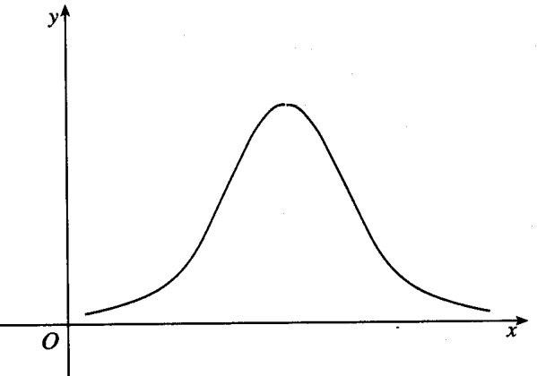
二、直方图
反映变量值与频数之间关系的统计图
图2-1 140名正常男子红细胞计数的直方图
近似正态分布：中间高、两边低、左右对称

Slide 14
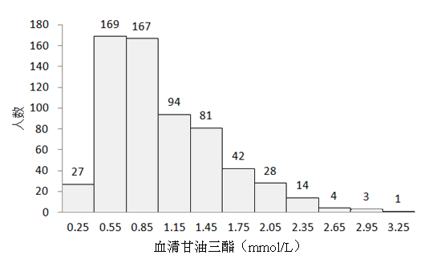
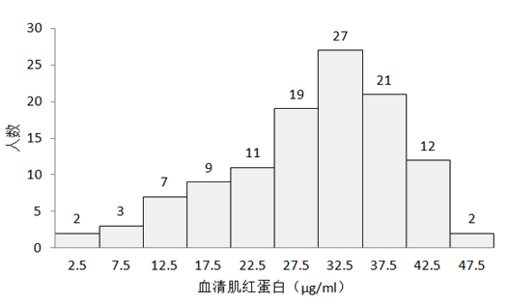
正偏分布（右偏）
负偏分布（左偏）
图2-2 630名正常女性血清甘油三酯含量(mmol/L) 的分布
图2-3 100名女性血清肌红蛋白(μg/ml)的分布

Slide 15
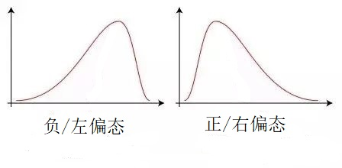
怎样区分偏态分布:正偏/负偏
查看长尾的方向…
负偏/左偏
正偏/右偏

Slide 16
频数表与频数图比较
频数表不够直观，但读出数据精确
频数图比较直观，但读出数据不精确

Slide 17
如何对比评价多个组的定量数据
例1. 某次资格考试3名学生的考试成绩记录
 |  | A |  | B |  |  | C
分数 |  | 8 8 8 8 8 |  | 7 10 8 6 9 |  |  | 8 6 6 6 7
平均分 |  | 8 |  | 8 |  |  | 6.6
变异度 |  | 稳定 |  | 不稳定 |  |  | 相对稳定
集中趋势
离散趋势

Slide 18
第二节 集中趋势的统计指标
平均数（average）：描述数值变量资料集中位置或平均水平的统计指标。
意义：常作为一组数据的代表值用于分析和进行组间差异的比较。
平均数种类：算术平均数（简称均数）、几何平均数、中位数，另有众数以及调和均数。

Slide 19
一、算术均数(arithmetic mean)
均数符号：总体均数为μ ，样本均数为
1．直接法计算算术均数：
例2-1：140名成年男性血红蛋白数的平均值
Notes:
Σ为求和的符号，x_{i}为观察值，n为例数

Slide 20
2．加权法
加权法（频数表法）基本思想：以组中值代表组内的变量值，简化计算
（2-2）

Slide 21
表2-2 某地140名正常男子红细胞数的频数表
红细胞数 | 频数(f_{i}) | 组中值（X） | f _{i} X_{i}
3.80～ | 2 | 3.90 | 7.80
4.00～ | 6 | 4.10 | 24.60
4.20～ | 11 | 4.30 | 47.30
4.40～ | 25 | 4.50 | 112.50
4.60～ | 32 | 4.70 | 150.40
4.80～ | 27 | 4.90 | 132.30
5.00～ | 17 | 5.10 | 86.70
5.20～ | 13 | 5.30 | 68.90
5.40～ | 4 | 5.50 | 22.00
5.60～ | 2 | 5.70 | 11.40
5.80～ 6.00 | 1 | 5.90 | 5.90
合计 | 140(Σf_{i} ) | － | 669.80(Σf _{i} X_{i})
Notes:
应用：主要适用于对称分布或偏度不大的资料，尤其适合正态分布资料。

Slide 22
将表2-2中数据代入公式2-2，有
算术均数的适应情形：
主要适用于对称分布或偏度不大的资料，
尤其适合正态分布资料。

Slide 23
二、几何均数(geometric mean)
定义：是将n个观察值x的乘积再开n次方，所得的平方根，记为G
适用情形：
（1）观察值呈倍数关系或近似倍数关系，如抗体效价及抗体滴度，某些传染病的潜伏期，细菌计数等；
（2）对数正态资料。
Notes:
几何均数常用于等比资料，主要用于血清学和微生物学中
用于对数正态分布资料（原始数据不对称，但各变量值取对数后呈对称分布的资料）；观察值不能有0；观察值不能同时有正值和负值。

Slide 24
2．加权法
1．直接法
（2-4）
（2-5）

Slide 25
例2.2 测得10个人的血清滴度的倒数分别为2，2，4，4，8，8，8，8，32，32，求平均滴度。
注：计算几何均数的观察值不能为0或负数，因无法求对数。
先加上一常数即可，如X’=K＋X，则X’可取对数。
最终的几何均数结果：G = G’－K

Slide 26

平均的意义上，每个小朋友拥有多少零花钱 ?
随机抽样获得10个小朋友的零花钱数据如下:
编号 | 1 | 2 | 3 | 4 | 5 | 6 | 7 | 8 | 9 | 10
零花钱（元） | 1 | 1 | 1 | 1 | 1 | 1 | 1 | 1 | 1 | 101
算术均值： (9×1 + 1×101)÷10 = 110÷10 = 11 元
思考：11元能否很好代表小朋友拥有的零花钱数量？

Slide 27
三、中位数与百分位数
中位数(median)：一组观察值按大小顺序排列，居中心位置的数值，记为M。
1．中位数的直接估计：
① n为奇数时，正中位置的数值就是M；
M＝X_{(n+1)/2}
1，2，6，10，19
② n为偶数时，居中位置两个数值的平均数就是M。
M＝[X_{n/2}＋X_{n/2+1}]∕2
2，4，8，10，15，20

Slide 28
2.频数表法计算中位数：
编制频数表
由小到大计算累计频数、累计频率
找出M或P_{x}所在组
代入公式计算
L、i_{M}、f_{M}分别为M所在组段的下限、组距和频数， f_{L}为M所在组段之前各组段的累积频数。

Slide 29
频数表资料
表2-4 某地630名正常女性血清甘油三脂含量(mg/dl)
甘油三脂 | 频数 | 累计频数 | 累计频率(%)
0.10～ | 27 | 27 | 4.3
0.40～ | 169 | 196 | 31.1
0.70～ | 167 | 363 | 57.6 M
1.00～ | 94 | 457 | 72.5
1.30～ | 81 | 538 | 85.4
1.60～ | 42 | 580 | 92.1
1.90～ | 28 | 608 | 96.5
2.20～ | 14 | 622 | 98.7
2.50～ | 4 | 626 | 99.4
2.80～ | 3 | 629 | 99.8
3.10～ | 1 | 630 | 100.0
合计 | 630 | - | -

Slide 31
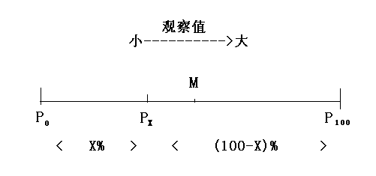
百分位数（percentile）
把一组数据从小到大排列，分成100等份，分割界限上的值就是百分位数，记为Px
Px将全部观测值分为两部分，理论上x%的变量值比它小，(100-x)%的变量值比它大。

Slide 32
怎样求解百分位数？
L: 组段的下限；i_{x}: 组距； f_{x}: 频数；
f_{L}: P_{x}所在组段之前的累积频数。
例2.5 计算例2.4的百分位数P₂₅、P₇₅、P₉₀。

Slide 33
中位数与百分位数的应用：
中位数常用于偏态分布（如发汞、尿铅）；一端或两端无确定数值；分布情况不明。
百分位数可描述数据序列在某百分位置的水平。多个百分位数结合使用如P₂₅和P₇₅可以描述数据的分散程度，用P_{2.5}和P_{97.5}规定医学95%的参考值范围等。
Notes:
中位数的特点：1. 特定的百分位数（p50），在全部观察值中有一半比它大，有一半比它小。应用最广。2. 不是由全部观察值计算出来的，因此不受特大值、特小值的影响，适用于描述偏态资料的集中位置。 3. 只受居中观察值波动的影响，因而不敏感。4. 理论上，正态分布资料的均数等于中位数，对数正态分布的几何均数等于中位数。但用中位数代替均数、几何均数会减低灵敏度，进一步统计处理的方法较少，应尽量使用均数和几何均数。

Slide 34
常用平均数的意义及应用场合
平均数 意义 应用场合
均数 平均数量水平 应用甚广，最适用于对称
分布，特别是正态分布
几何均数 平均增（减） 等比资料；
倍数 对数正态分布资料
中位数 位次居中的 偏态分布；分布不
观察值水平 明；分布末端无确定值
百分位数描述观察序列在某百分位置的水平，
可用于确定医学参考值范围，适用于任何分布。
Notes:
1. 运用频数表、直方图和统计指标这些技巧能够有效地组织、整理和表达计量资料的信息。
2.平均数是描述一组观察值集中位置或平均水平的统计指标，常用的有算术均数、几何均数和中位数。其中均数的应用最为广泛，几何均数则多用于血清学和微生物学中，中位数主要用于偏度较大的数据分布资料。
3.百分位数可用来描述资料的观察值序列在某百分位置的水平，中位数是其中的一个特例。

Slide 35
第三节 变异程度的统计指标
平均指标描述样本数据的集中趋势
（一般水平）
变异指标描述样本数据的离散趋势
（差别大小）

Slide 36
一、极差（range）
又称全距，用R表示，是最大值与最小值之差。
优点 — 简单明了，易于使用；
缺点 ：只利用了2个数据的信息，因此不稳定。
应用 — 粗略说明变量波动范围时。

Slide 37
二、四分位数间距(quartile interval)
四分位数间距用Q表示，是上四分位数Q_{U}(P₇₅)和下四分位数Q_{L}(P₂₅)之差。
Q= P₇₅－P₂₅
优点 — 比全距稍稳健；
缺点 —多数数据的信息仍未利用；
应用 — 偏态分布资料。

Slide 38
三、方差与标准差
方差（variance）：离均差平方的均值
标准差（standard deviation）：方差的平方根，其实质是离均差的均值，反映平均差别大小.
方差和标准差的意义：都反映资料的变异程度大小

Slide 39
方差与标准差的计算实例
某项研究收集到的数据如下:
1, 2, 3, 4，5，试计算其方差与标准差。

Slide 40
四、变异系数（coefficient of variation，CV ）
应用情形：
（1）变量的度量单位不同；
（2）变量的度量单位相同，但是均数的数量级相差悬殊。
Notes:
特征：①变异系数为无量纲单位，可以比较不同单位指标间的变异度；②变异系数消除了均数的大小对标准差的影响，所以可以比较两均数相差较大时指标间的变异度。

Slide 41
变异系数的实例计算
某地20岁男子160人，身高均数为166.06cm，标准差为4.95cm; 体重均数为53.72kg,标准差为4.96kg。试比较身高与体重的变异程度。
身高
体重

Slide 42
小 结
频数表与直方图
反映定量数据平均水平的指标：
算术均数、几何均数、中位数
反映定量数据变异度的指标：
全距、四分位数间距、方差/标准差、变异系数

Slide 43
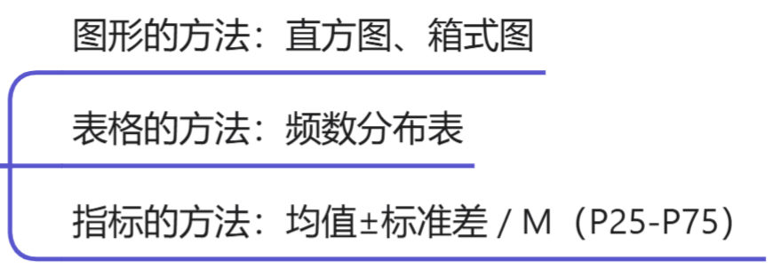
定量数据的统计描述
资料分布 | 平均水平 （集中趋势） | 变异程度 （离中趋势）
对称（正态分布）资料 | 算术均数 | 方差、标准差
非对称分布、分布类型 未知或末端无确切数值 | 中位数 | 四分位数间距

Slide 44
The end ！
Thank you！

